Slide 1

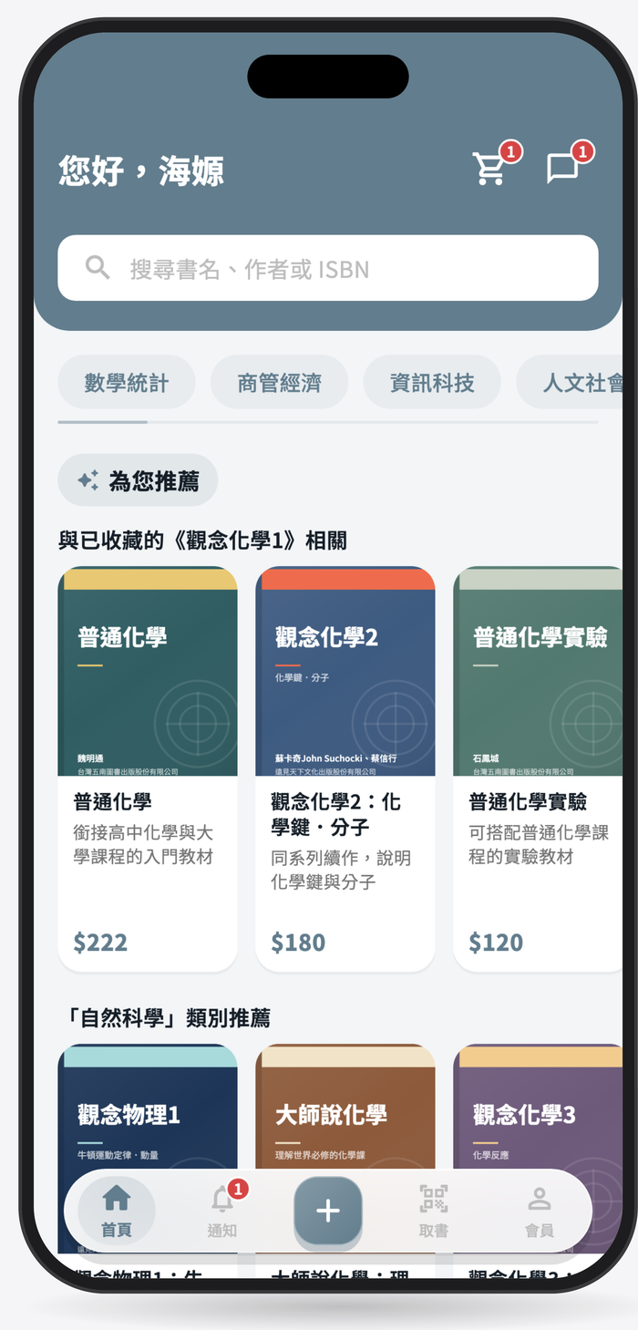
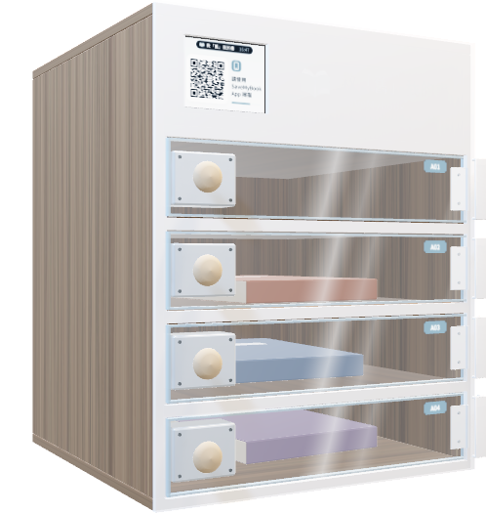
SaveMyBook
救「舊」我的書
讓閒置的書，重新流動。
Notes:
【約 10 秒】評審好，我們的作品是「救「舊」我的書」，一個結合 App 與自製智慧書櫃的二手書交易平台，目標是讓閒置的書，重新流動。

Slide 2
二手書交易，難在哪裡？
本團隊二手書交易需求調查，有效問卷 498 份
01
02
03
04
寄送不便
交易安全
書況不符
處理門檻
57.9%
43.2%
逾95%
35%
需自行包裝、跑超商寄貨
擔心遇到放鳥或詐騙
線上查看實體書況照片
有助提升購買意願
有閒置書想清空
卻懶得處理
Notes:
【約 35 秒】我們先做了二手書交易需求調查，取得 498 份有效問卷，整理出四個難題。寄送方面，最大的不便是需自行包裝、跑超商寄貨，占 57.9%；面交方面，43.2% 是擔心遇到放鳥或詐騙；書況方面，逾 95% 的受訪者認為線上查看實體書況照片，有助提升購買意願；而處理閒置書，35% 是有閒置書想清空卻懶得處理。（註：57.9%、43.2%、35% 是複選題的勾選占比，口頭不要說成「受訪者」。六角形的填色高度即代表比例，不必口頭說明。）

Slide 3
四個難題，我們用技術解開。
寄送不便
智慧書櫃免寄送
一片 ESP32 控制多扇櫃門，就近存取
01
交易安全
先驗收、後撥款
款項由平台暫管，驗收後才撥款
02
書況不符
AI 判斷書況與售價
附上判斷依據與建議售價區間
03
處理門檻
AI 降低上架負擔
掃描 ISBN，書目自動帶入
04
Notes:
【約 15 秒】針對這四個難題，我們一對一用技術解開：寄送不便，用智慧書櫃免寄送；交易安全，用先驗收、後撥款；書況不符，由 AI 判斷書況與售價；處理門檻，由 AI 降低上架負擔，掃描 ISBN 就能帶入書目。

Slide 4
一條交易循環，全程不必碰面
六步皆在 App 與書櫃完成
01
02
03
04
05
06
線上看書況
下單付款
掃碼存書
掃碼取書
驗收確認
撥款
App
站內錢包
智慧書櫃
智慧書櫃
App
平台暫管
實拍照片與 AI 書況
款項由平台暫管
賣家到書櫃放書
買家到書櫃取書
24 小時內確認書況
撥入賣家錢包
Notes:
【約 15 秒】串起來就是一條交易閉環：線上看書況、下單付款、到書櫃掃碼存書、掃碼取書、驗收確認，最後撥款。買賣雙方不必碰面，也不必收付現金。

Slide 5
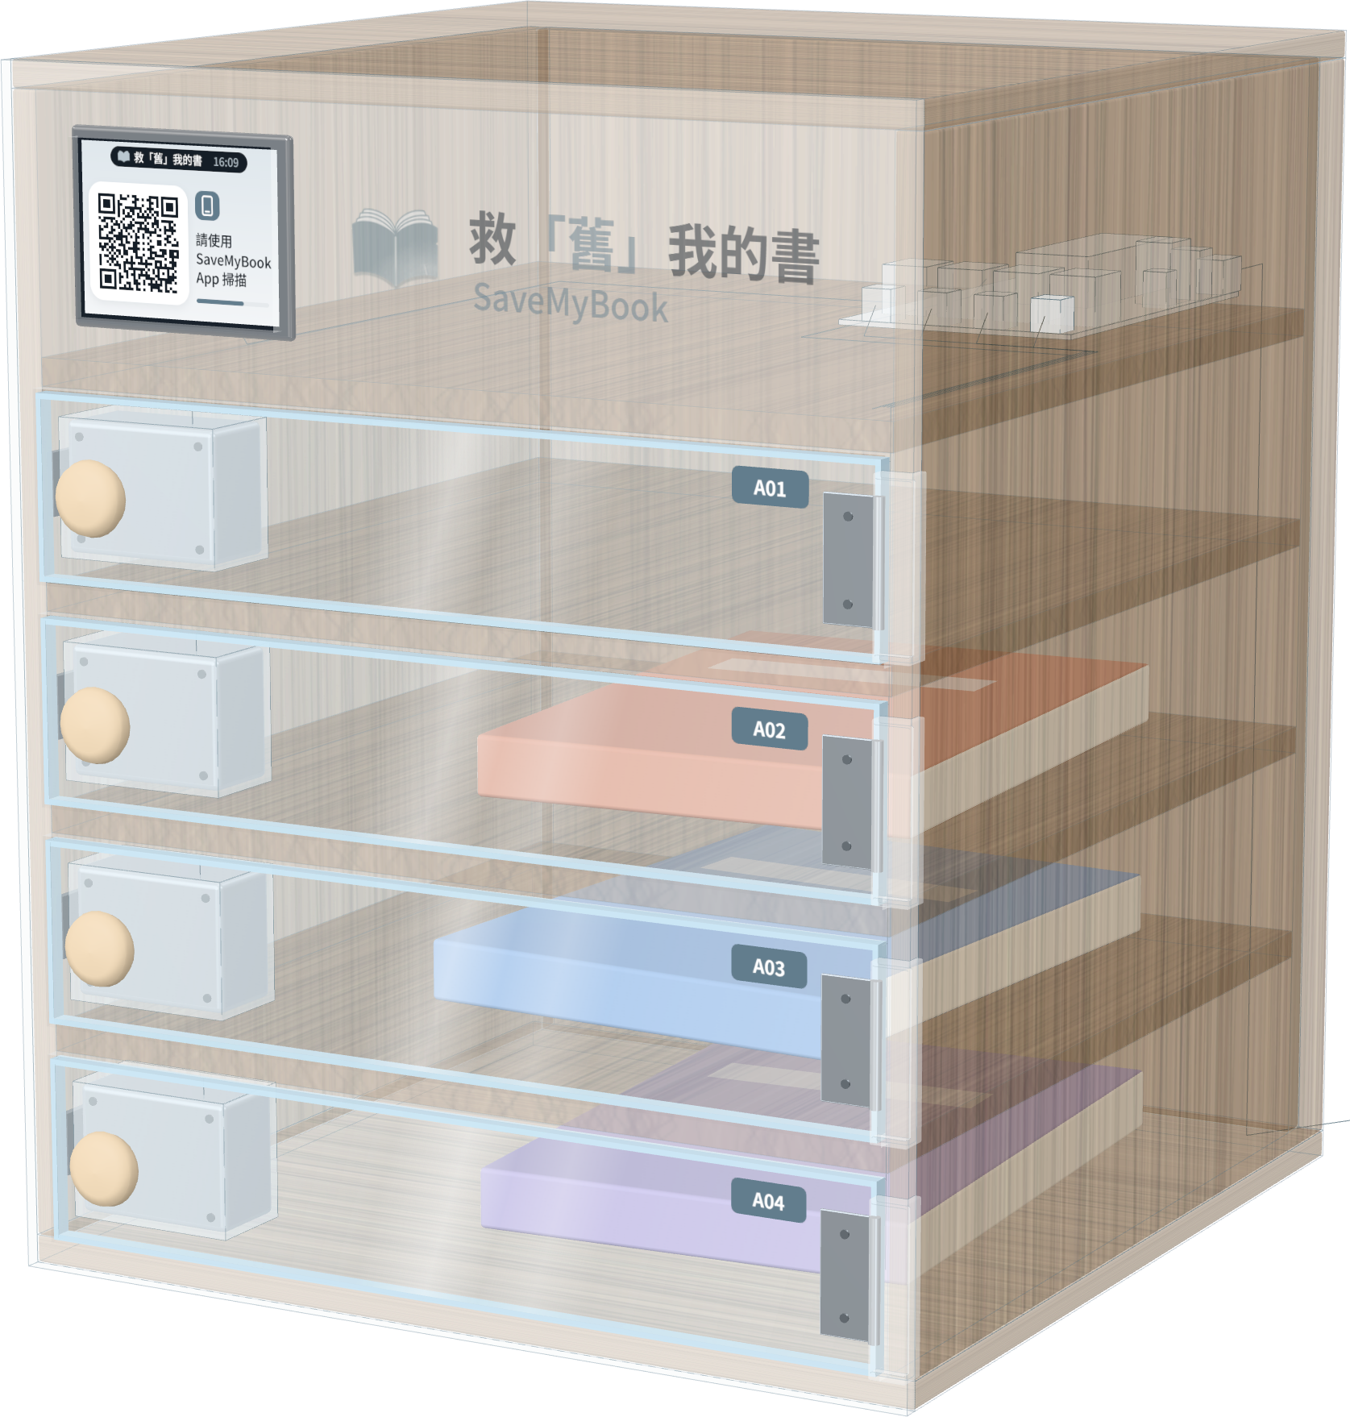
一片 ESP32，控制多扇櫃門
2.8 吋 TFT 螢幕
顯示 QR Code 與數字
ESP32-S3 控制板
Wi-Fi・HTTPS 同步
四路繼電器
驅動電磁鎖
12V 電磁鎖 ×4
斷電上鎖
門磁開關 ×4
偵測櫃門是否關閉
Notes:
【約 25 秒】這是我們自己設計製作的智慧書櫃。合板櫃體，壓克力櫃門以 SolidWorks 繪製後雷射切割。一片 ESP32-S3 透過繼電器控制四扇櫃門的電磁鎖，2.8 吋螢幕顯示 QR Code 與比對數字，門磁開關偵測櫃門是否關上。

Slide 6




存取安全：四道驗證
動態 QR Code
定位必要
兩位數比對
裝置憑證
每 30 秒更換
僅能使用一次
截圖轉傳無效
須在書櫃
200 公尺內
定位不符不開櫃
輸入螢幕上的數字
60 秒內完成
只有一次機會
書櫃專屬憑證連線
回報關門後
才登記存取
Notes:
【約 20 秒】開櫃有四道驗證：第一，書櫃螢幕上的 QR Code 每 30 秒更換、只能用一次，截圖轉傳無效；第二，使用者必須在書櫃 200 公尺內，定位不符就不開櫃；第三，要在 60 秒內輸入螢幕上的兩位數，只有一次機會；第四，書櫃以專屬憑證連線，回報關門後才登記存書或取書。

Slide 7
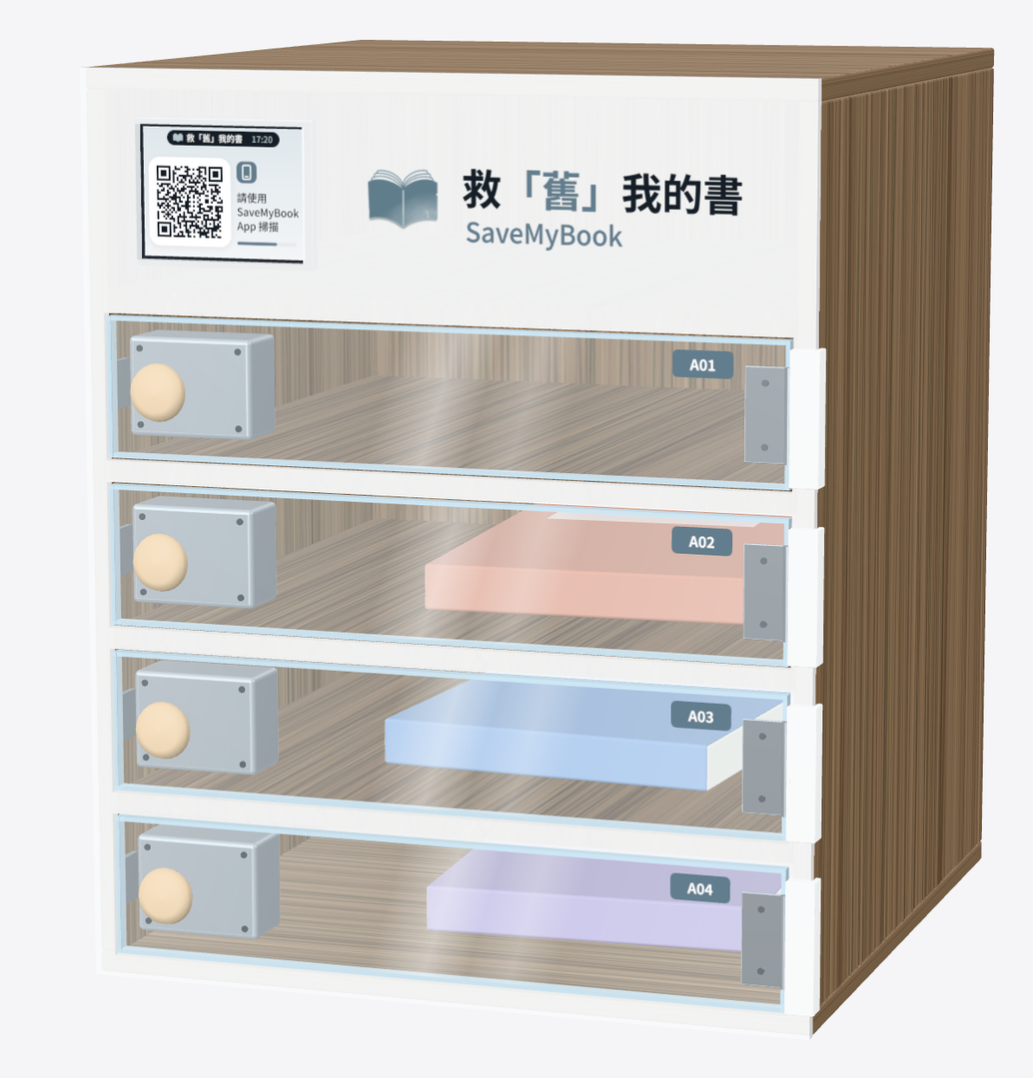
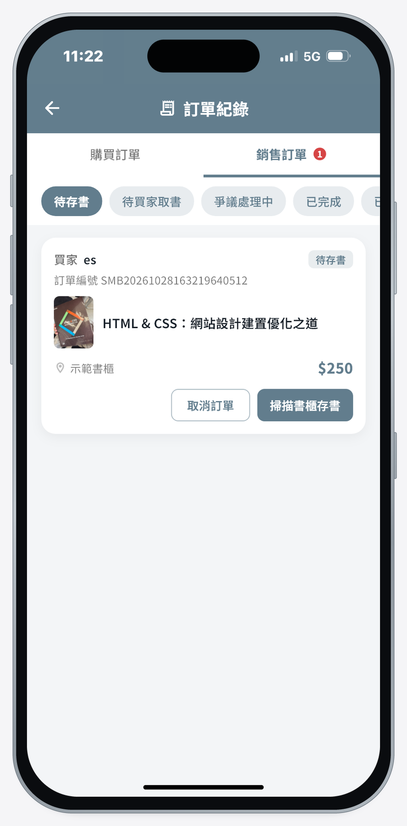
賣家存書
1
掃描書櫃 QR Code
1
2
確認存書項目
2
3
輸入螢幕比對碼
3
4
比對成功，A01 開鎖
4
5
放入書籍並關門
5
6
存書完成，通知買家取書
6
Notes:
【約 30 秒】實際操作來看賣家存書：掃描書櫃 QR Code、確認存書項目，輸入書櫃螢幕上的比對數字，比對成功後 A01 開鎖；放入書籍、關上門，存書完成，系統通知買家取書。（現場若有實機：歡迎評審稍後到攤位實際操作。）

Slide 8
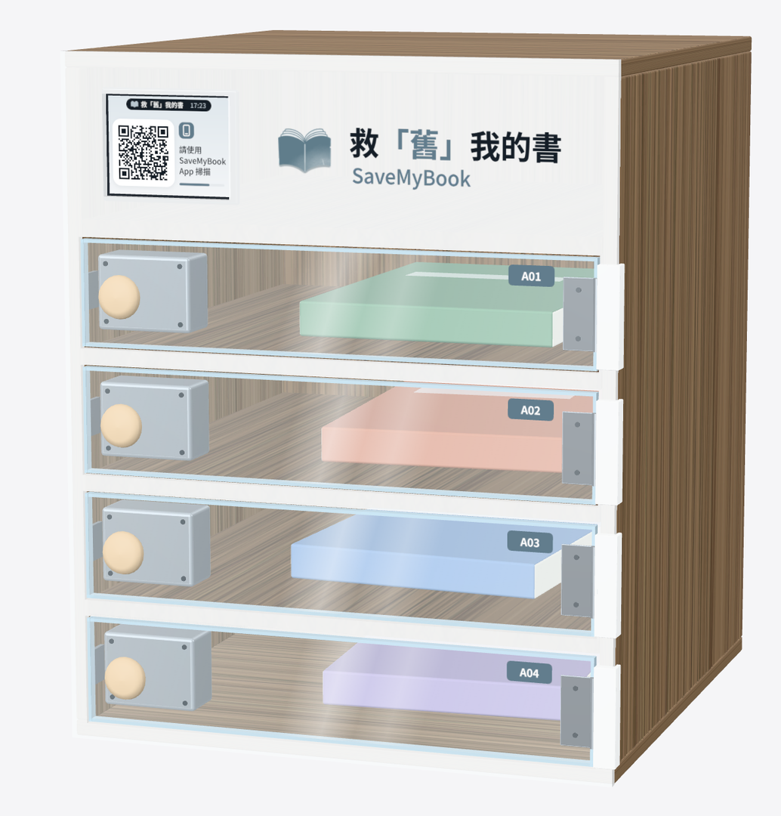
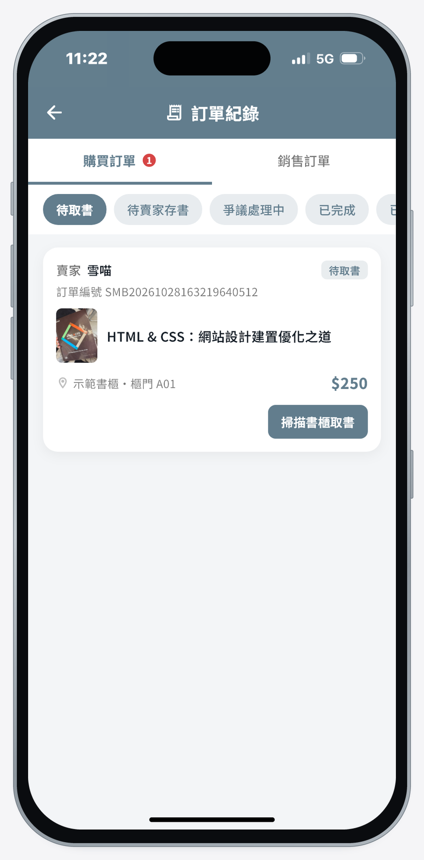
買家取書
1
掃描書櫃 QR Code
1
2
確認取書項目
2
3
輸入螢幕比對碼
3
4
比對成功，A01 開鎖
4
5
取出書籍並關門
5
6
取書完成，進入驗收
6
Notes:
【約 20 秒】買家取書的流程相同：掃碼、確認取書項目、輸入比對數字，A01 開鎖；取出書籍並關門，取書完成，訂單進入驗收。

Slide 9
先驗收、後撥款
取書滿 24 小時未申請爭議，也會自動完成並撥款
付款暫管
取書關門
24 小時驗收
撥款
買家付款後
款項由平台暫管
書櫃回報關門
訂單進入驗收
買家確認書況
不符可申請爭議
驗收完成
撥入賣家錢包
Notes:
【約 20 秒】金流採先驗收、後撥款，分四步：買家付款後，款項由平台暫管；書櫃回報關門後，訂單進入驗收；買家在 24 小時內確認書況，不符可以申請爭議；驗收完成才撥入賣家錢包。對買家來說，書況不符可附照片申請爭議並暫停撥款；對賣家來說，取書滿 24 小時沒有申請爭議，也會自動完成並撥款。

Slide 10

交易安全，層層把關
書況不符
申請爭議
附照片申請爭議
暫停撥款、管理員裁決
付款驗證
密碼・生物辨識
付款、轉帳都要驗證
避免錢包遭他人盜用
交易安全
聊天防詐
即時提醒
偵測站外聯絡與私下付款
即時提醒雙方
Notes:
【約 20 秒】除了金流，交易安全還有三層把關：書況不符可以附照片申請爭議，暫停撥款，由管理員參考 AI 的分析裁決；付款、轉帳須通過交易密碼或生物辨識，避免錢包遭他人盜用；聊天室偵測到站外聯絡或私下付款時，會即時提醒雙方。

Slide 11
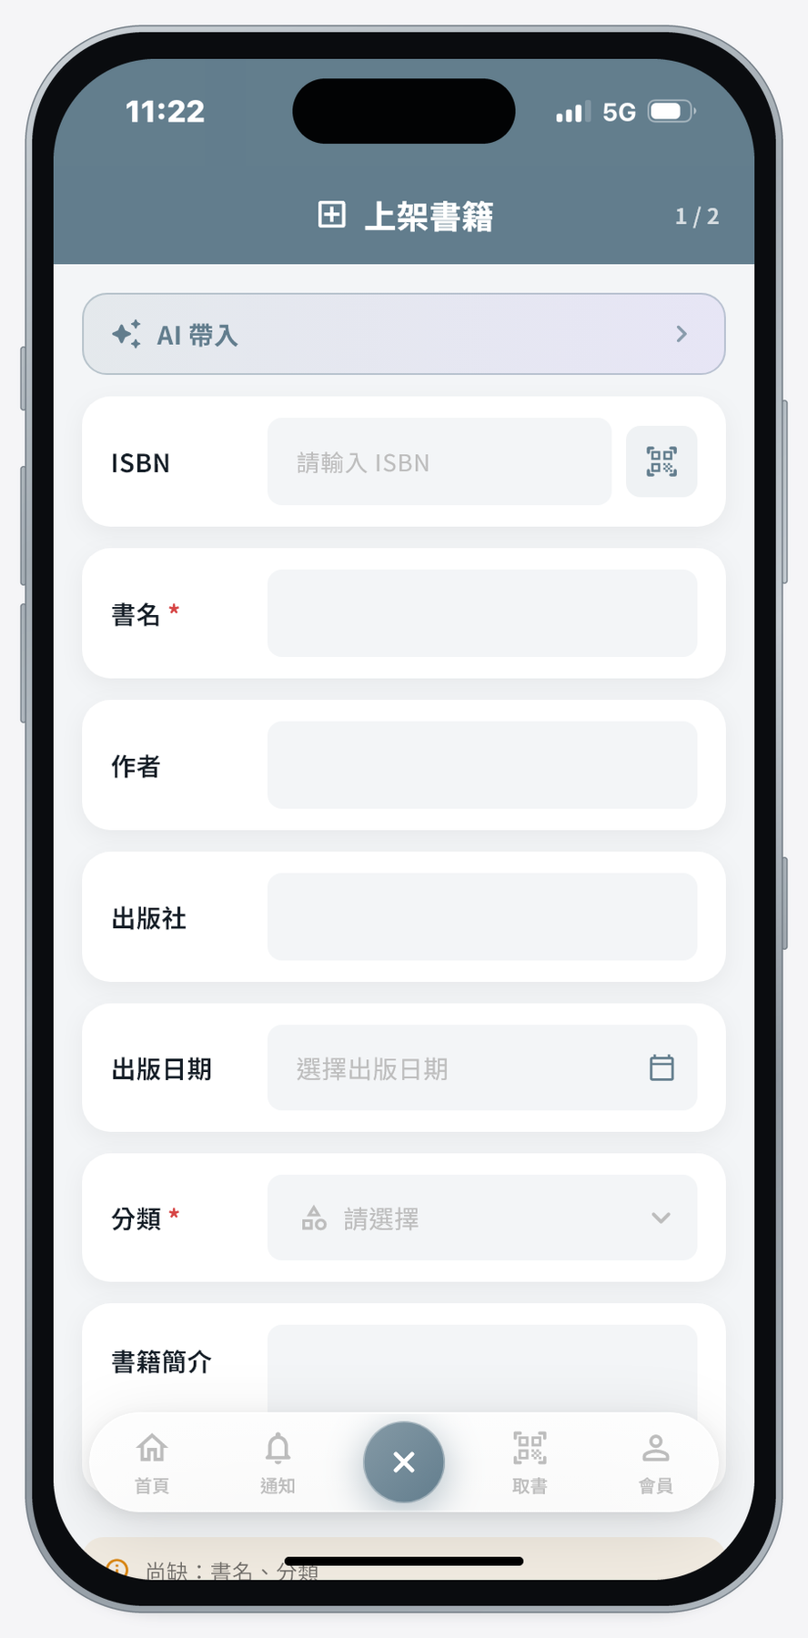



七項 AI 服務，從上架到售後
上 架
選 書
售 後
上架輔助
個人化推薦
AI 客服
資料補齊
AI 書籍顧問
爭議分析
上架審核
Notes:
【約 40 秒】AI 貫穿整個交易流程，分上架、選書、售後三個階段，共七項服務。上架時，輸入或掃描 ISBN，AI 會查詢 Google Books、Open Library 與網路來源帶入書目並附上出處，賣家只套用勾選的欄位；拍照後 AI 還能判斷書況、建議售價區間；資料補齊會在背景把空白欄位補上；上架後由規則加 AI 雙層審核。選書時有個人化推薦與 AI 書籍顧問；售後有 AI 客服與爭議分析。AI 只提供建議，最後仍由人確認。

Slide 12
測試全數通過
1,563
2,815
301
99.7%
後端測試
App 測試
API 端點
書櫃妥善率
11 組全數通過
全數通過
OpenAPI 文件
以每年停機約 28 小時估算
Notes:
【約 15 秒】穩定性方面，後端 1,563 項測試、App 2,815 項測試全數通過，共 301 個 API 端點，並提供 OpenAPI 文件；以每年停機約 28 小時估算，書櫃妥善率約 99.7%

Slide 13



出狀況時，也有備援
離線偵測
書櫃離線
通知管理員
App 手動回報
斷線補送
網路中斷
事件先存本機
恢復後補送
金流一致
扣款・撥款
資料庫交易
不重複扣款
Notes:
【約 20 秒】出狀況時也有備援，分三種情境：第一，書櫃逾 15 秒沒回報就視為離線，持續 5 分鐘即推播通知管理員，故障超過 2 分鐘可改用 App 手動回報；第二，網路中斷時，開關門事件先存在書櫃本機，恢復連線後補送、不重複登記；第三，扣款與撥款在資料庫交易內以條件式更新執行，不會重複扣款或撥款。

Slide 14
四層架構，職責分明
表現層
Flutter App
iPhone・iPad・Android
ESP32-S3 書櫃
專屬憑證・HTTPS 輪詢
閘道層
Cloudflare
DNS・CDN・WAF
NGINX
反向代理
應用層
Express 5 API
RESTful
Socket.IO
即時訊息
AI 服務
OpenAI・Gemini
資料層
MariaDB
關聯式資料庫
Prisma ORM
資料存取層
Notes:
【約 20 秒】系統由上而下分成四層：表現層是 Flutter App 與 ESP32-S3 書櫃；安全閘道由 Cloudflare 與 NGINX 負責；業務邏輯在 Express API、Socket.IO 與 AI 服務；資料層用 Prisma ORM 存取 MariaDB。每層職責分明，可以各自替換或擴充。

Slide 15

新書櫃、新場域，都能接得上
AI 供應商
可切換
OpenAI 與 Google Gemini 後台切換
並控管各功能用量
01
02
單台約 3,000 元
輸入 8 位數配對碼即可加入
書櫃
複製擴點
場域合作
學校、圖書館、社區或商家
提供空間、電力與網路即可設點
03
Notes:
【約 20 秒】擴充性上有三個方向：AI 供應商可以在後台切換 OpenAI 與 Google Gemini，並控管各功能用量；新書櫃的電子零件國內買得到，單台約 3,000 元，輸入 8 位數配對碼就能加入；學校、圖書館、社區或商家只要提供空間、電力與網路，就能設點。

Slide 16
讓閒置的書，重新流動。
感謝聆聽，敬請指教！
Notes:
【約 10 秒】救「舊」我的書，讓閒置的書，重新流動。以上是我們的報告，謝謝評審，敬請指教。

